Slide 1
Urządzenia grzewcze zasilane paliwami stałymi w świetle MAZOWIECKIEJ UCHAWŁY ANTYSMOGOWEJ
dr inż. Katarzyna Matuszek
Notes:
Przy tworzeniu nowego slajdu używamy funkcji „nowy slad” (druga ikona po lewej na wstędze Narzędzia główne).
Jeżeli przeklejamy zawartości z innych prezentacji wskazane jest by nie przenosić całych slajdów lecz tylko ich zawartość na stworzony nowy slajd. Przy kopiowaniu całego slajdu ze starej prezentacji kopiują się również jego wzorce co prowadzi do nakładania się treści z różnych wzorców w tworzonej prezentacji.
Aby zmienić liczbę całkowitą slajdów wyświetlaną w stopce slajdu należy po zakończeniu prezentacji wejść do menu WIDOK -> WZORZEC SLAJDÓW i wstawić odpowiednią liczbę w układy używane w prezentacji (po najechaniu myszą na poszczególne układy po lewej stronie pojawia się w dymku informacja czy dany układ jest używany) a następnie kliknąć ZAMKNIJ WIDOK WZORCA i sprawdzić.

Slide 2
Plan prezentacji
Domowe kotły c.o. na paliwa stałe
Miejscowe ogrzewacze pomieszczeń
Systemy kominowe, kominy, przewody kominowe
Przeglądy kominiarskie
Aspekty dotyczące kontroli

Slide 3
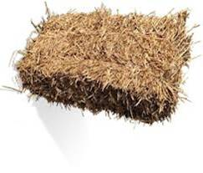
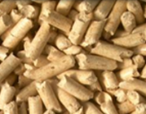
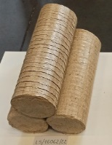
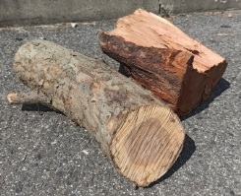
Proces spalania
C + O₂ -> CO₂
H₂ + 0,5O₂ -> H₂O
Zawartość węgla c: 65 - 75 %
Zawartość wodoru h: 4 – 6 %
Wartość opałowa: 23 – 31 MJ/kg
Zawartość węgla c: 35 - 45 %
Zawartość wodoru h: 4 – 7 %
Wartość opałowa: 10 – 19 MJ/kg

Slide 4
Urządzenia grzewcze - podział
Urządzenie grzewcze - rodzaje Uchwała nr 162/17* | Akty legislacyjne i normatywne
Kotły §2 pkt. 1 i 2 | Rozporządzenie Ministra Rozwoju i Finansów z dn. 01.08.2017 r. w sprawie wymagań dla kotłów na paliwa stałe z późn. zm. Rozporządzenie Komisji (UE) 2015/1189 z dn. 28.04.2015 r. w sprawie wykonania dyrektywy Parlamentu Europejskiego i Rady 2009/125/WE w odniesieniu do wymogów dotyczących ekoprojektu dla kotłów na paliwo stale Norma PN-EN 303-5 Kotły grzewcze. Część 5: Kotły grzewcze na paliwa stałe z ręcznym i automatycznym zasypem paliwa o mocy nominalnej do 500 kW. Terminologia, wymagania, badania i oznakowanie. Rozporządzenie Delegowane Komisji (UE) 2015/1187 z dn. 27.04.2015 r. uzupełniającego dyrektywę Parlamentu Europejskiego i Rady 2010/30/UE w odniesieniu do etykiet efektywności energetycznej dla kotłów na paliwa stałe i zestawów zawierających kocioł na paliwo stałe, ogrzewacze dodatkowe, regulatory temperatury i urządzenia słoneczne
Miejscowe ogrzewacze pomieszczeń §2 pkt. 3 | Rozporządzenie Komisji (UE) 2015/1185 z dn. 24.04.2015 r. w sprawie wykonania dyrektywy Parlamentu Europejskiego i Rady 2009/125/WE w odniesieniu do wymogów dotyczących ekoprojektu dla miejscowych ogrzewaczy pomieszczeń na paliwo stale Normy odpowiednie dla danego typu ogrzewacza Rozporządzenie Delegowane Komisji (UE) 2015/1186 z dn. 24.04.2015 r. uzupełniającego dyrektywę Parlamentu Europejskiego i Rady 2010/30/UE w odniesieniu do etykietowania energetycznego miejscowych ogrzewaczy pomieszczeń
*) Uchwała Sejmiku Województwa Mazowieckiego z dn. 24.10.2017 r. w sprawie wprowadzenie na obszarze województwa mazowieckiego ograniczeń i zakazów w zakresie eksploatacji instalacji, w których następuje spalanie paliw

Slide 5
Urządzenia grzewcze – „Uchwała Antysmogowa”
Kotły c.o.
Wymiana kotłów „pozaklasowych”
Pozostają kotły „5 klasy” i/lub
„ekoprojektowe”

Slide 6
Urządzenia grzewcze – „Uchwała Antysmogowa”
Miejscowe Ogrzewacze Pomieszczeń

Slide 7
Urządzenia grzewcze – „Uchwała Antysmogowa”
Kotły
„spełniające ekoprojekt” tzw.
„ekoprojektowe”
Miejscowe Ogrzewacze Pomieszczeń
„spełniające ekoprojekt”

Slide 8
Urządzenia grzewcze – „Uchwała Antysmogowa”

Slide 9
Urządzenia grzewcze – „Uchwała Antysmogowa” nowelizacja
Obszar obowiązywania: m.st. Warszawa
Paliwo spalane w urządzeniu: węgiel kamienny i paliwa stałe produkowane z wykorzystaniem tego węgla
Urządzenia: kotły i MOP nie spełniające „ekoprojektu”
Paliwo spalane w urządzeniu: węgiel kamienny i paliwa stałe produkowane z wykorzystaniem tego węgla
Data rozpoczęcia eksploatacji: bez znaczenia
Koniec eksploatacji: przed 01.10.2023 r.
Urządzenia: kotły nie spełniające „ekoprojektu” jednocześnie spełniające „5 klasę” wg PN-EN 303-5:2012
Przypadek I:
Data rozpoczęcia eksploatacji: do 10.11.2017 r.
Koniec eksploatacji : do czasu ustania ich żywotności
Przypadek II:
Data rozpoczęcia eksploatacji: po 10.11.2017 r.
Koniec eksploatacji : przed 01.10.2023 r.
Urządzenia: kotły i MOP spełniające „ekoprojekt”
Przypadek I:
Data rozpoczęcia eksploatacji: do 01.06.2022 r.
Koniec eksploatacji : do czasu ustania ich żywotności
Przypadek II:
Data rozpoczęcia eksploatacji: po 01.06.2022 r.
Koniec eksploatacji : przed 01.10.2023 r.

Slide 10
Urządzenia grzewcze – „Uchwała Antysmogowa” nowelizacja
Obszar obowiązywania: gminy wchodzące w skład powiatów: grodziskiego, legionowskiego, mińskiego, nowodworskiego, piaseczyńskiego, pruszkowskiego, otwockiego, warszawskiego zachodniego oraz wołomińskiego
Paliwo spalane w urządzeniu: węgiel kamienny i paliwa stałe produkowane z wykorzystaniem tego węgla
Urządzenia: kotły i MOP nie spełniające „ekoprojektu”
Paliwo spalane w urządzeniu: węgiel kamienny i paliwa stałe produkowane z wykorzystaniem tego węgla
Data rozpoczęcia eksploatacji: bez znaczenia
Koniec eksploatacji: przed 01.01.2028 r.
Urządzenia: kotły nie spełniające „ekoprojektu” jednocześnie spełniające „5 klasę” wg PN-EN 303-5:2012
Przypadek I:
Data rozpoczęcia eksploatacji: do 10.11.2017 r.
Koniec eksploatacji : do czasu ustania ich żywotności
Przypadek II:
Data rozpoczęcia eksploatacji: po 10.11.2017 r.
Koniec eksploatacji : przed 01.01.2028 r.
Urządzenia: kotły i MOP spełniające „ekoprojekt”
Przypadek I:
Data rozpoczęcia eksploatacji: do 01.06.2022 r.
Koniec eksploatacji : do czasu ustania ich żywotności
Przypadek II:
Data rozpoczęcia eksploatacji: po 01.06.2022 r.
Koniec eksploatacji : przed 01.01.2028 r.

Slide 11
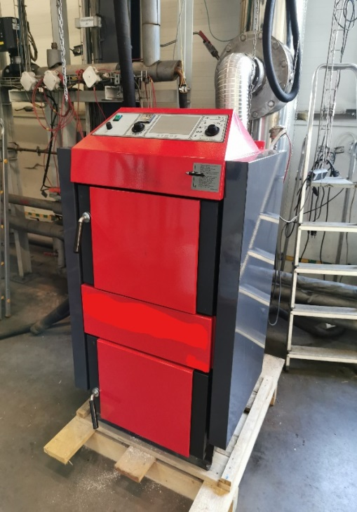
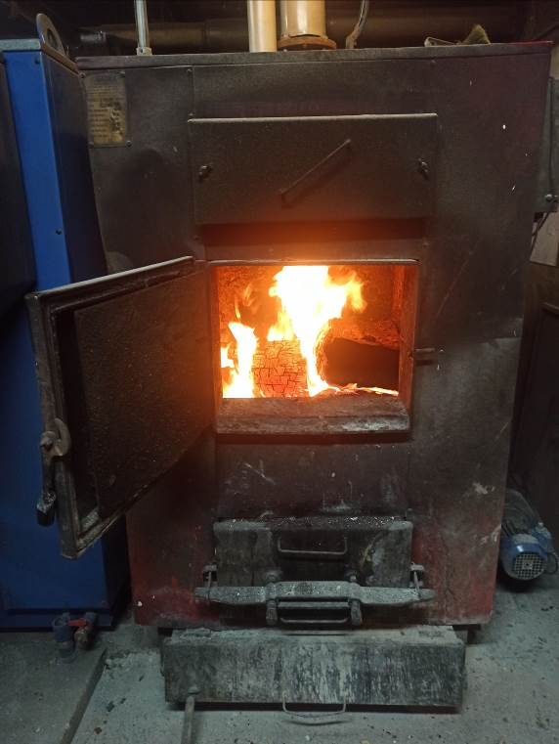
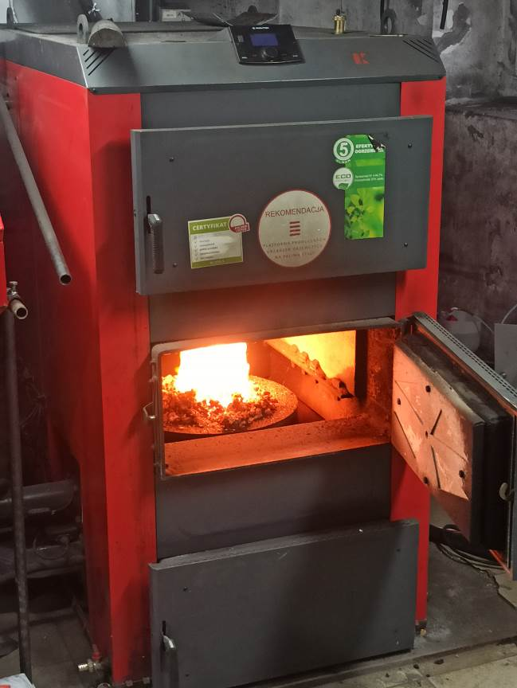
Kotły c.o.

Slide 12
Kotły c.o. – definicja

Slide 13
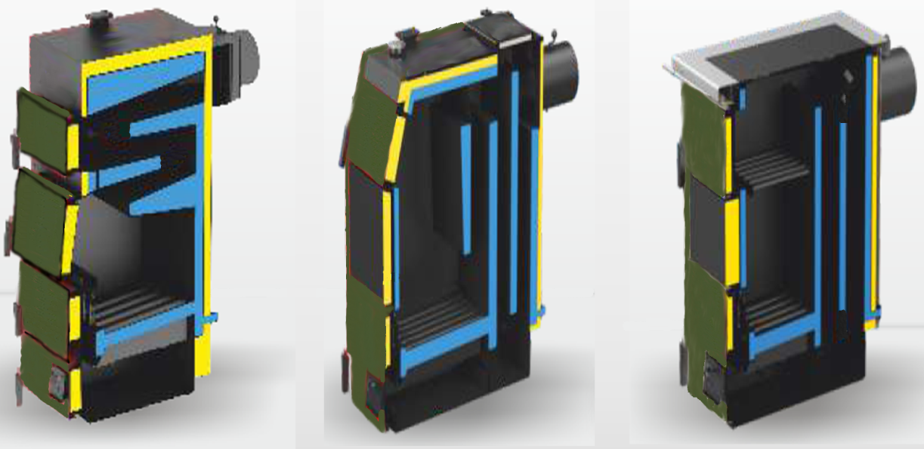
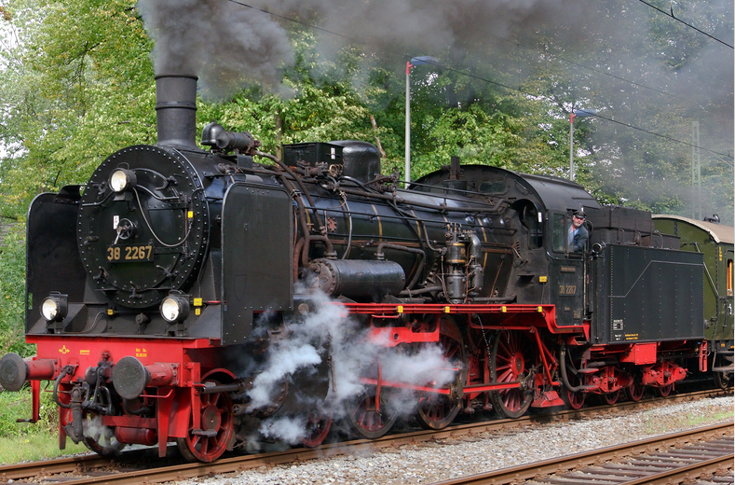
Kotły c.o. z ręcznym zasypem paliwa

Slide 14
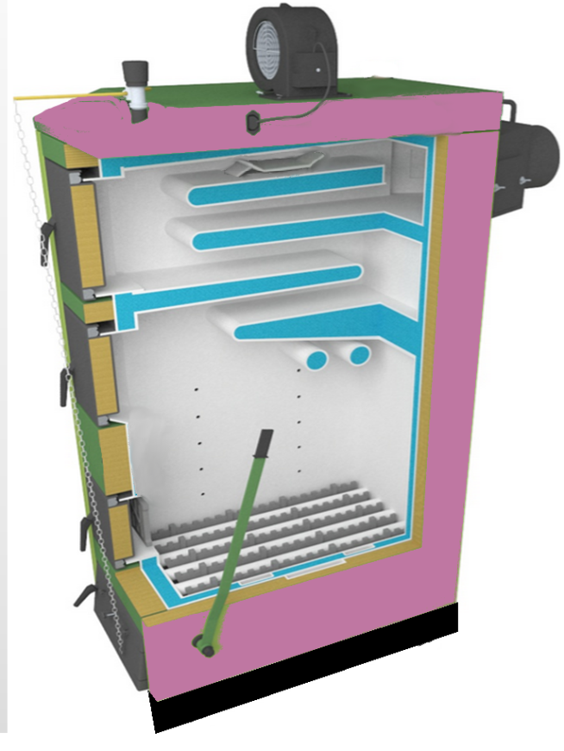
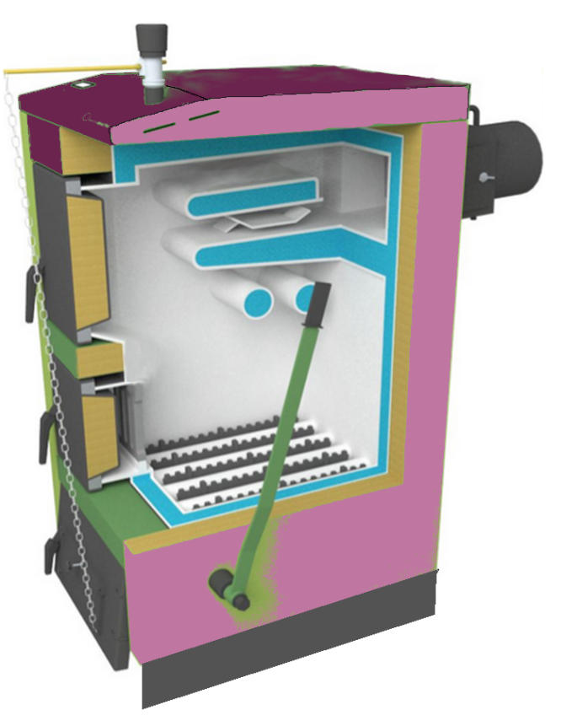
Kotły c.o. z ręcznym zasypem paliwa c.d.
Przykład konstrukcji kotłów c.o. z przeznaczeniem do różnego sposobu prowadzenia procesu spalania (od góry i tradycyjnie „na żar”) na podstawie kotłów c.o. Zakładu Metalowo-Kotlarskiego SAS; http://www.sas.busko.pl
konstrukcja przystosowana do „górnego spalania”
konstrukcja o przeznaczeniu do spalania sposobem tradycyjnym
źródło: https://krakow.wyborcza.pl

Slide 15
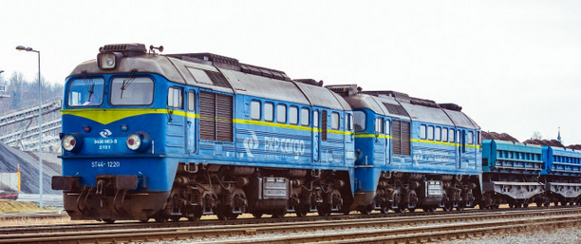
Kotły c.o. z automatycznym zasypem paliwa - rodzaje

Slide 16
Kotły c.o. z automatycznym zasypem paliwa– rodzaje c.d.
https://kipi.pl/produkty/palniki-na-pellet/palniki-obrotowe-rotary/

Slide 17
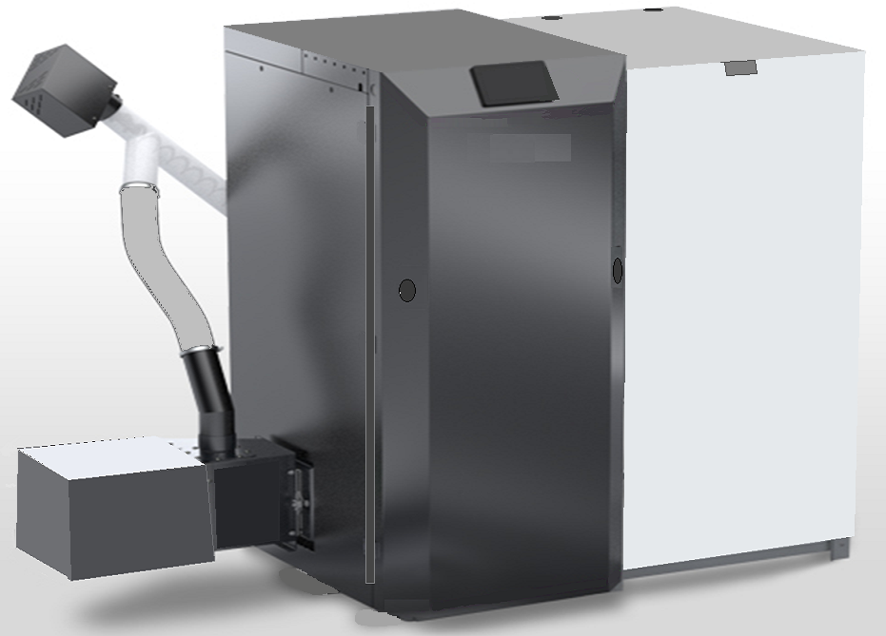
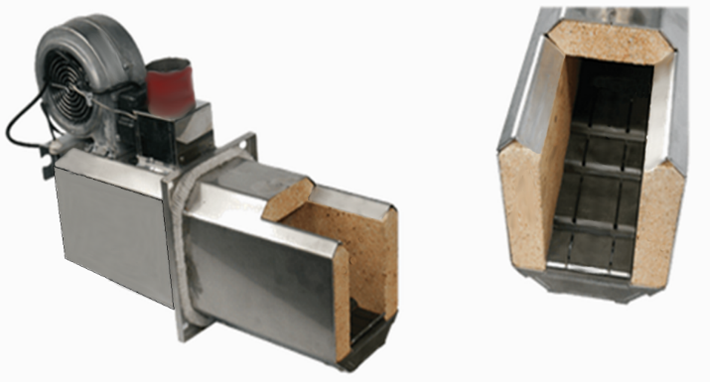
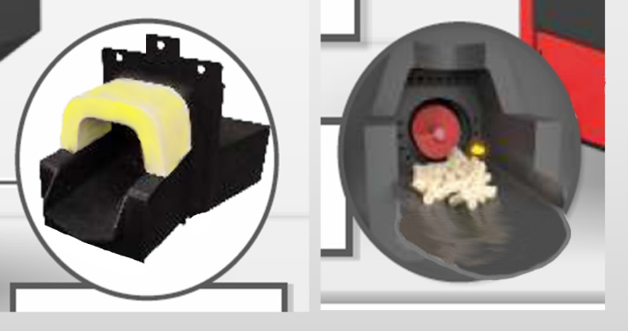
Kotły c.o. z automatycznym zasypem paliwa– rodzaje c.d.

Slide 18
Kotły c.o. – efektywność energetyczna (etykietyzacja)
Od 1.04.2017r. istnieje wymóg rozporządzenia:
ROZPORZĄDZENIE DELEGOWANE KOMISJI (UE) 2015/1187 z dnia 27 kwietnia 2015 r. uzupełniające dyrektywę Parlamentu Europejskiego i Rady 2010/30/UE w odniesieniu do etykiet efektywności energetycznej dla kotłów na paliwo stałe i zestawów zawierających kocioł na paliwo stałe, ogrzewacze dodatkowe, regulatory temperatury i urządzenia słoneczne.
Generalnie, dla urządzeń grzewczych, rozporządzenie to wprowadza konieczność zamieszczania etykiety z oznaczeniem np. A+, A, B (podobnie jak dla pralki czy lodówki).

Slide 19
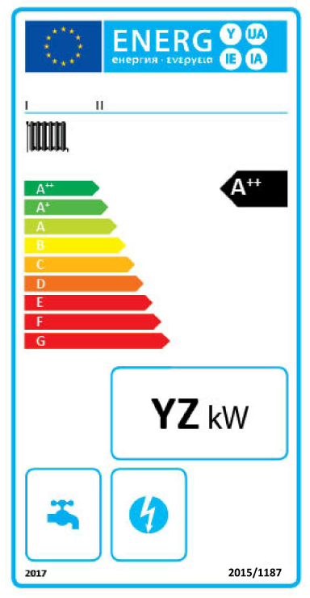
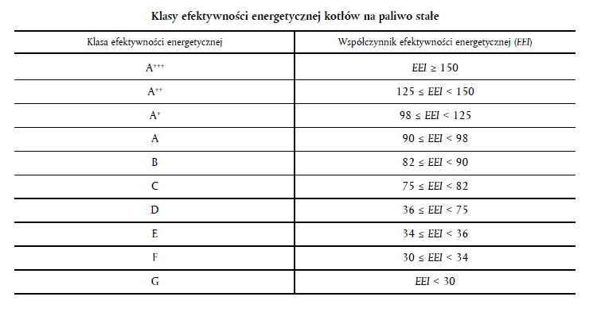
Kotły c.o. – efektywność energetyczna (etykietyzacja) c.d.

Slide 20
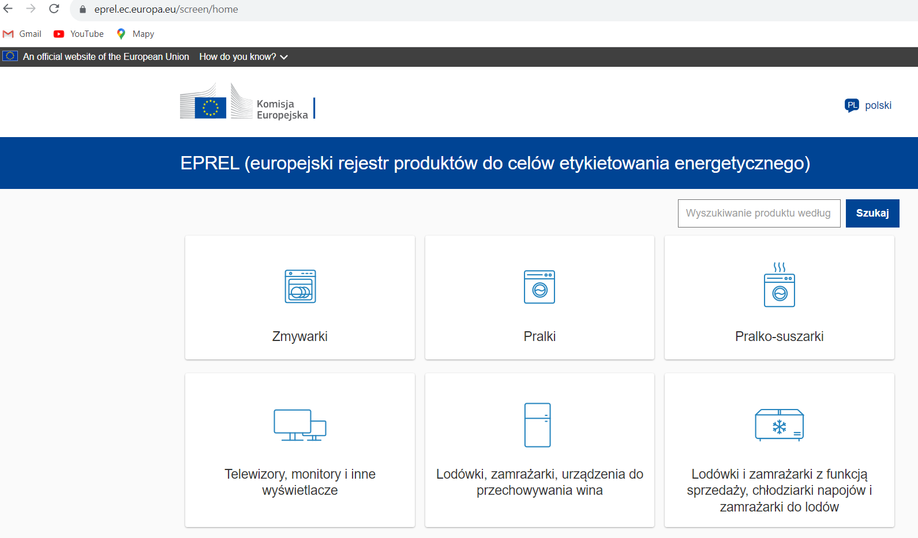
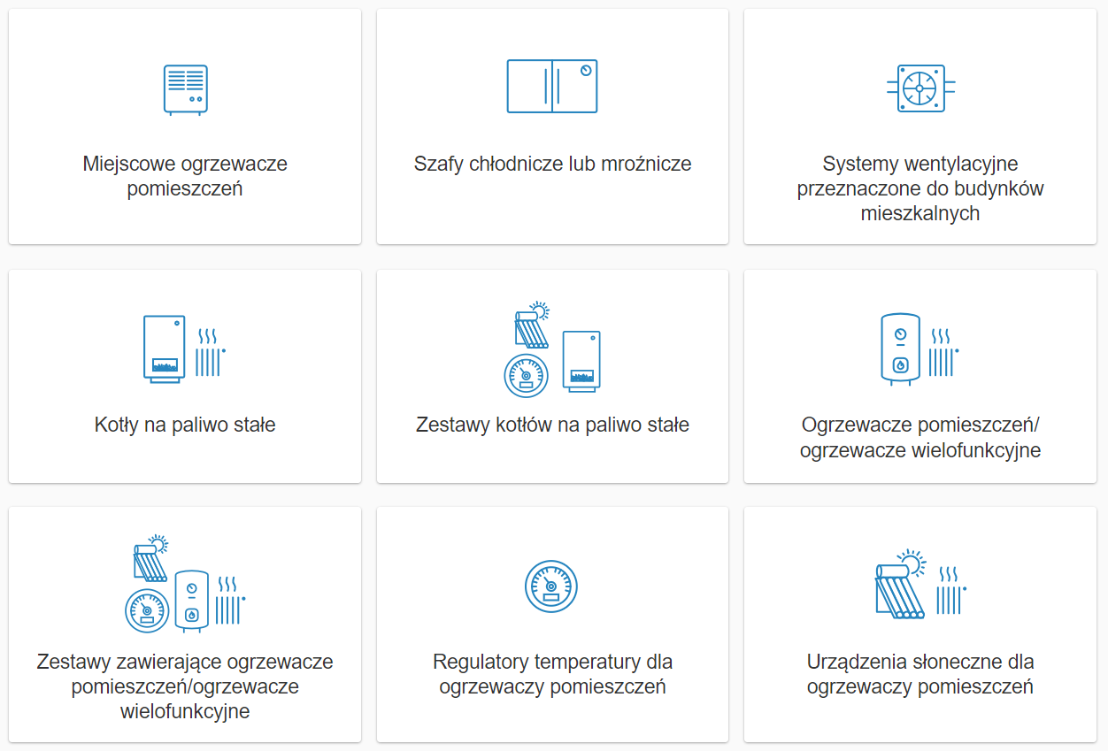
Baza EPREL

Slide 21
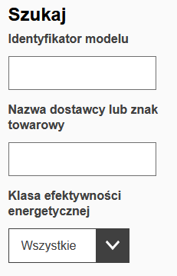
Kotły c.o. – baza EPREL
W sieci internetowej na stronach Komisji Europejskiej powstał „europejski rejestr produktów do celów etykietowania energetycznego” EPREL. Jeśli więc chcemy sprawdzić konkretny model kotła c.o., wchodzimy na stronę:
https://eprel.ec.europa.eu/screen/product/solidfuelboilers

Slide 22
Kotły c.o. – norma vs. prawo
Emisja sezonowa E_{s} (CO, OGC, pył, NO_{x})
E_{s,p} - emisja przy obciążeniu częściowym
E_{s,n} - emisja przy obciążeniu nominalnym

Slide 23
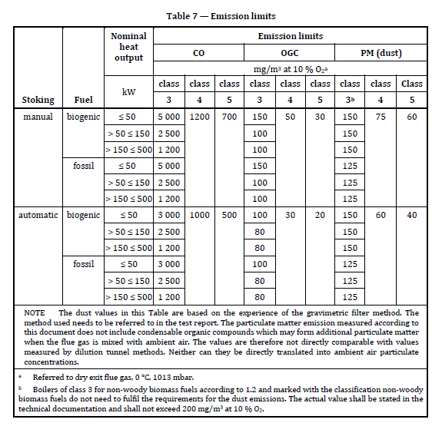
PN-EN 303-5:2023

Slide 24
Różnice pomiędzy kotłami c.o. pozaklasowymi, klasowymi i spełniającymi wymagania ekoprojektu
Emisja sezonowa E_{s} (CO, OGC, pył, NO_{x})
E_{s,p} - emisja przy obciążeniu częściowym
E_{s,n} - emisja przy obciążeniu nominalnym
Moc minimalna, pył = 35 mg/Nm3
Moc nominalna, pył = 45 mg/Nm3
Es = (85%x35) + (15%x45) = 29,75 + 6,75 = 36,5 mg/Nm3

Slide 25
Kotły c.o. – skutki nieprawidłowej eksploatacji
Kotły c.o. pozaklasowe i tradycyjne, z ręcznym zasypem paliwa podczas nieprawidłowej eksploatacji
W trakcie inicjacji procesu spalania lub dorzucaniu na żar kolejnych porcji paliwa stężenie CO w spalinach dochodzi do poziomu 25.000 mg/m³, a i wyższe stężenia nie są rzadkością.
Dobrze eksploatowane kotły c.o. z ręcznym zasypem węgla emitują około 0,5 kg pyłu na dobę. Eksploatowane niepoprawnie, czy z wykorzystaniem „trudnych paliw” nawet 2,5 kg pyłu na dobę.
Kotły c.o. „klasowe” z automatycznym podawaniem paliwa
Podczas spalania węgla kamiennego (współprądowa organizacja procesu spalania) zazwyczaj nie emitują więcej CO niż 200 mg/m³, a kotły zasilane pelletami drzewnymi często nie przekraczają stężeń CO rzędu 50 mg/m³.
Z najlepszych kotłów c.o. z automatycznym zasypem paliwa, przy dotrzymaniu komfortu cieplnego, dobowa emisja pyłu wynosi około 0,04 kg, a można ją jeszcze zredukować do nawet 0,01 kg poprzez zastosowanie elektrofiltru.

Slide 26
Kotły c.o. – skutki nieprawidłowej eksploatacji c.d.

Slide 27
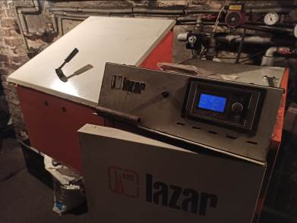
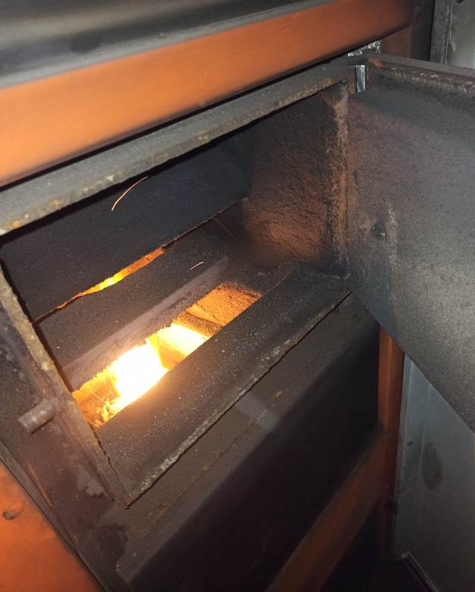
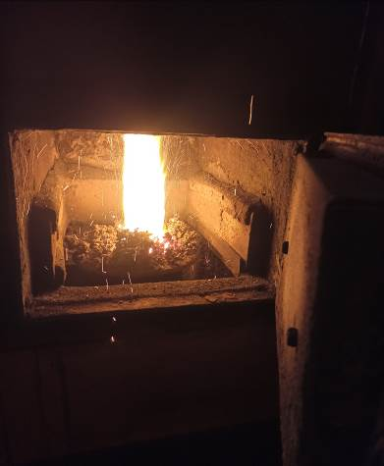
Kotły c.o. – skutki nieprawidłowej eksploatacji c.d.

Slide 28
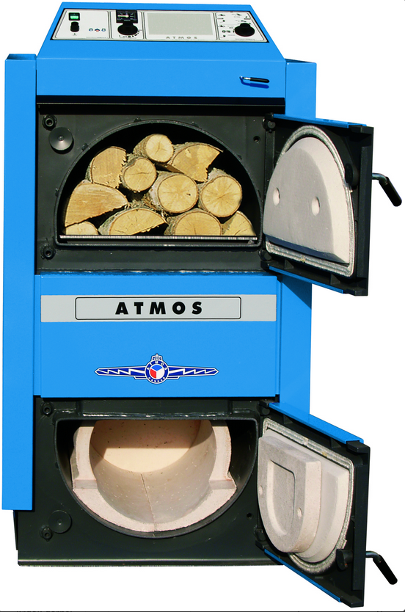
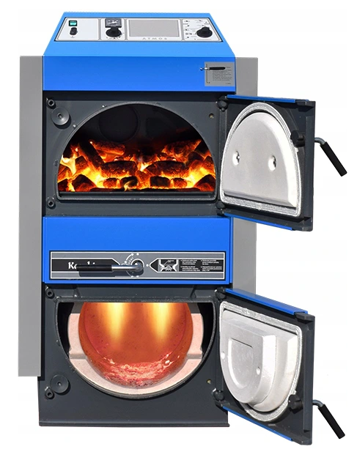
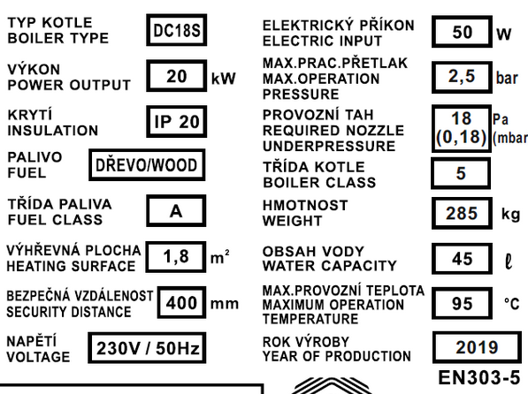
Kotły c.o. – skutki nieprawidłowej eksploatacji c.d.

Slide 29
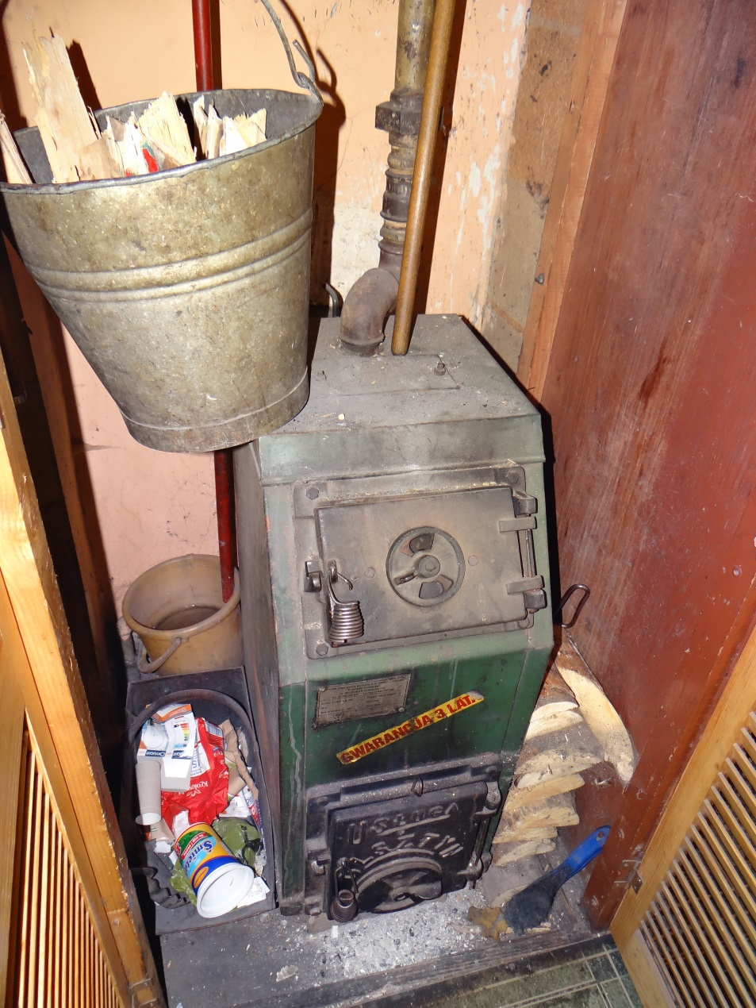
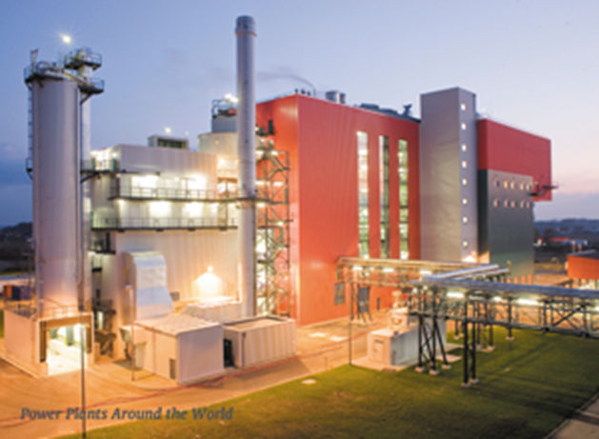
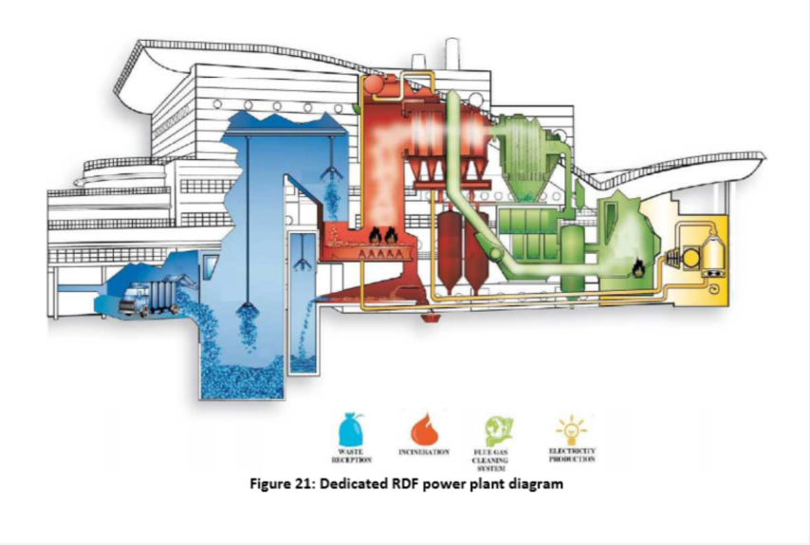
Kotły c.o. – skutki nieprawidłowej eksploatacji c.d.

Slide 30
Kotły c.o. – tabliczka znamionowa wymagania wg PN-EN 303-5:2012
Pkt. 7 - każdy kocioł powinien być zaopatrzony w tabliczkę znamionową, która powinna być napisana w języku kraju, w którym kocioł zostanie zainstalowany i umieszczona w dostępnym miejscu.
Powinna zawierać co najmniej następujące informacje:
- nazwę i adres firmy producenta i ewentualnie znak firmowy producenta,
- znak handlowy, pod którym kocioł grzewczy jest sprzedawany i typ kotła,
- numer seryjny i rok budowy (dopuszczalne jest stosowanie kodu ustalonego przez producenta),
- nominalną moc cieplną lub zakres mocy cieplnej, w kW, dla każdego rodzaju paliwa,
- klasę kotła dla każdego rodzaju paliwa,
- maksymalne dopuszczalne ciśnienie robocze, w barach,
- maksymalną dopuszczalną temperaturę roboczą, w ºC,
- pojemność wodną, w l,
- zasilanie elektryczne (V, Hz, A) i pobór mocy, w W,
- klasę paliwa według Rozdziału 1, a w przypadku paliwa klasy E, rodzaj paliwa do badań.
Tabliczka powinna być wykonana z odpowiednio trwałego materiału i z trwałymi napisami. Napisy powinny być odporne na ścieranie. W normalnych warunkach użytkowania tabliczka nie powinna się odbarwiać w stopniu utrudniającym odczytanie danych.
Tabliczki samoprzylepne nie powinny odklejać się pod wpływem wilgoci i temperatury.

Slide 31
Certyfikacja kotłów c.o.
W Polsce zwyczajowo poprzez certyfikację kotłów c.o. rozumie się ich przebadanie zgodnie z normą PN-EN 303-5, co umożliwia określenie „wskaźników ekoprojektowych” i ich weryfikację oraz wydanie:
SPRAWOZDANIA / RAPORTU Z BADAŃ (dokument obligatoryjny wg w/w normy)
Świadectw, Zaświadczeń itp. skrótowych dokumentów – popularnie zwanych „certyfikatami”

Slide 32
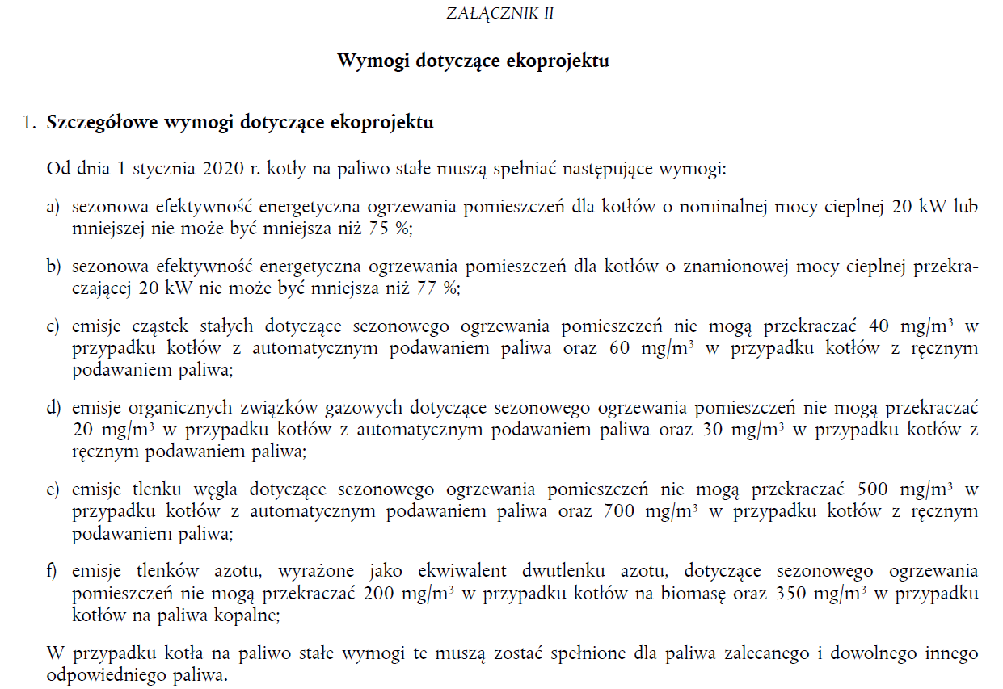
Wymagania mazowieckiej uchwały antysmogowej dot. kotłów c.o. - § 5

Slide 33
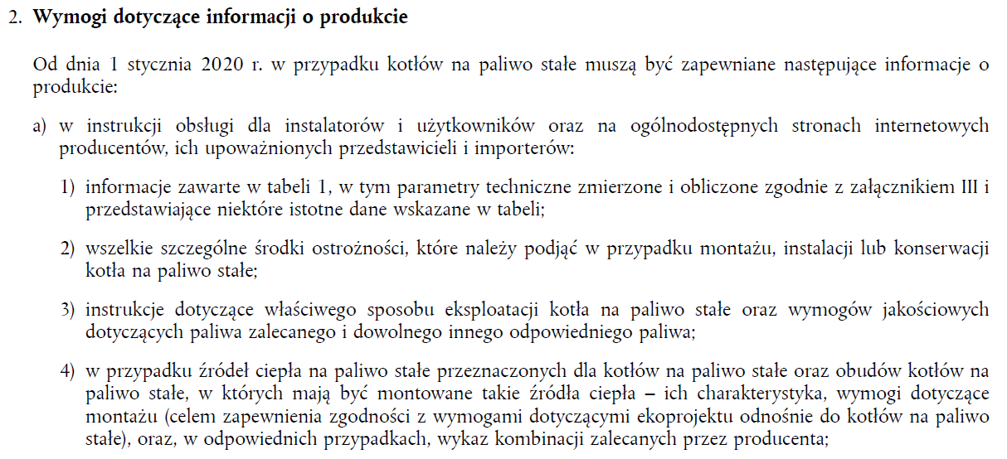
Wymagania mazowieckiej uchwały antysmogowej dot. kotłów c.o. - § 5

Slide 34
Wymagania mazowieckiej uchwały antysmogowej dot. kotłów c.o. - § 5 c.d.

Slide 35
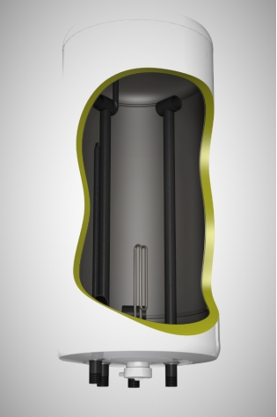
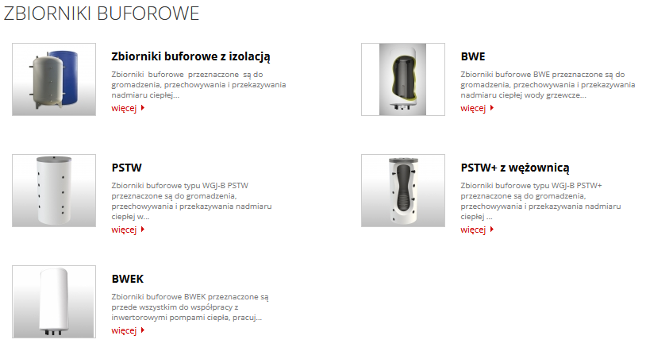
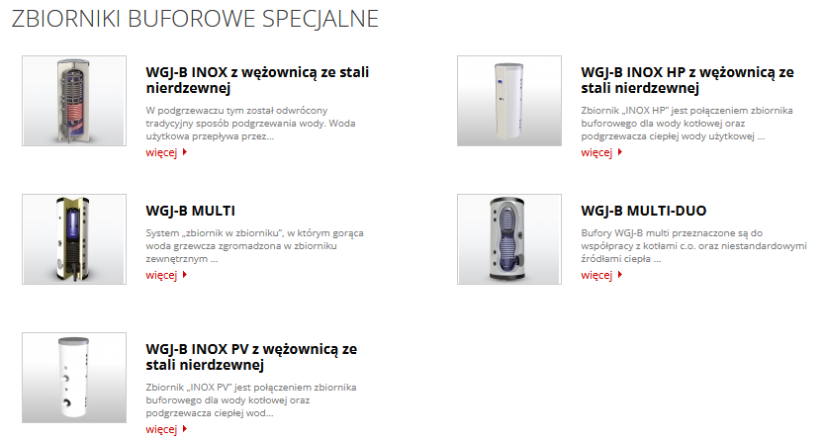
Zasobnik ciepła
https://elektromet.pl/pl/technika-grzewcza/oferta/3/wymienniki-i-bufory

Slide 36
Wymagania mazowieckiej uchwały antysmogowej dot. kotłów c.o. - § 5 c.d.

Slide 37
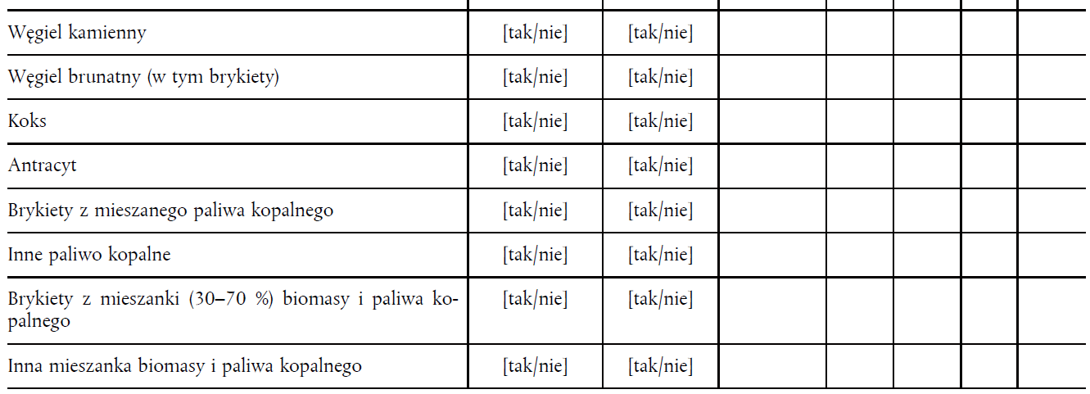
Wymagania mazowieckiej uchwały antysmogowej dot. kotłów c.o. - § 5 c.d.

Slide 38
Wymagania mazowieckiej uchwały antysmogowej dot. kotłów c.o. - § 5 c.d.

Slide 39
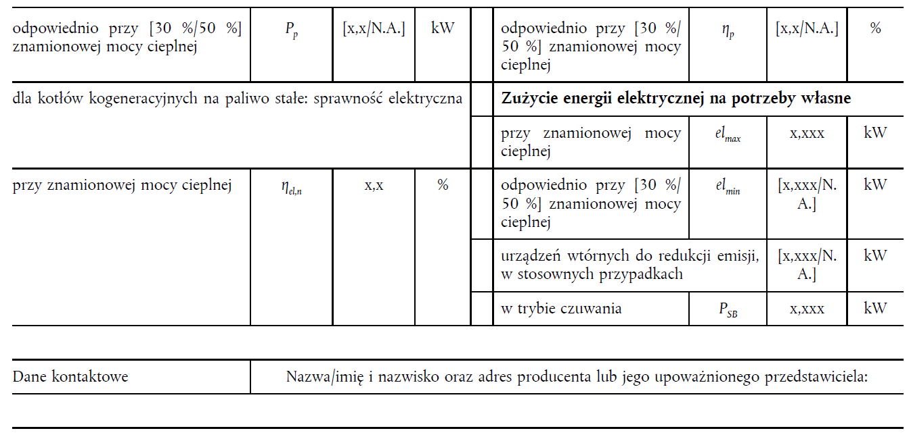
Wymagania mazowieckiej uchwały antysmogowej dot. kotłów c.o. - § 5 c.d.

Slide 40
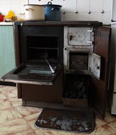
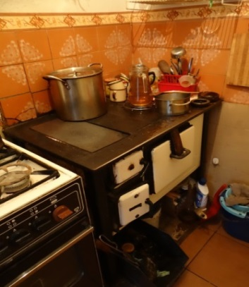
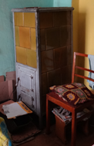
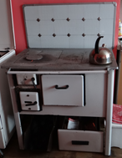
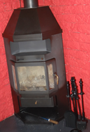
Miejscowe Ogrzewacze Pomieszczeń MOP

Slide 41
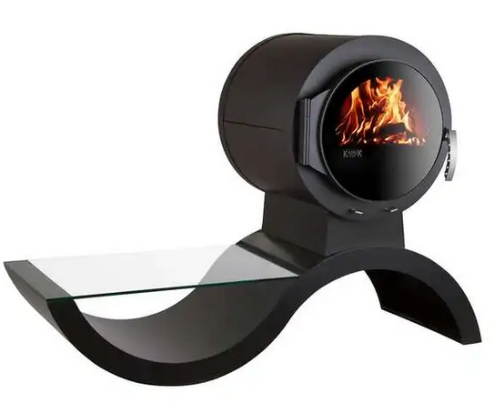
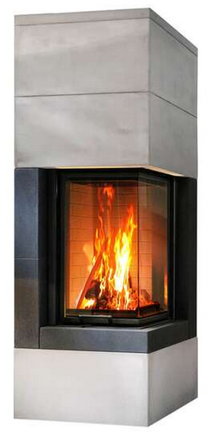
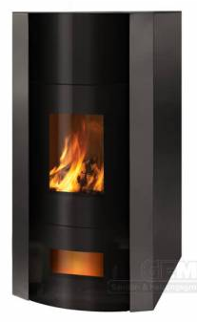
Miejscowe Ogrzewacze Pomieszczeń MOP
https://www.ofenseite.com/1111076-kaminofen-ehv-wave
https://www.ofenseite.com/1310204-kaminbausatz-camina-s9-maxi
https://www.gemashop.de/Heizung/Kaminoefen/Wasserfuehrende-Kaminoefen/Wasserfuehrende-Kaminoefen-fuer-Scheitholz/Kuenzel-HV-W-Kamin-Holzvergaserkessel.html

Slide 42
Miejscowe ogrzewacze pomieszczeń - definicja
Jednym z podstawowych podziałów jaki można zastosować do „MOP” jest podział na urządzenia:
- z otwartą komorą spalania
- zamkniętą komorą spalania.
O podziale decyduje sposób doprowadzenia powietrza do spalania.

Slide 43
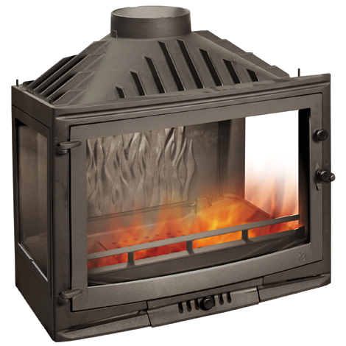
Miejscowe ogrzewacze pomieszczeń – kominek z otwartą komorą spalania
Źródło: http://kominki-galeria.net/wp content/uploads/2011/07/wklad-%C5%BCeliwny-firmy-Uniflam.jpg

Slide 44
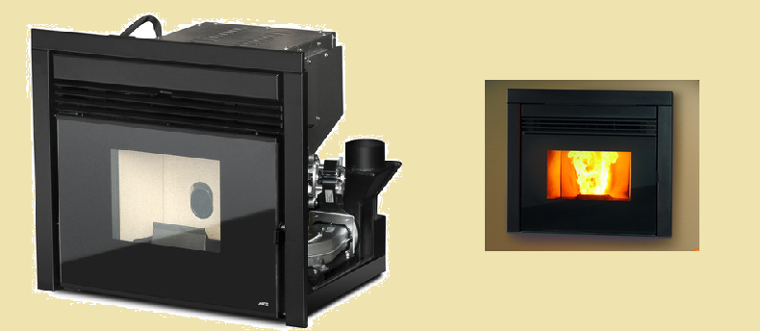
Miejscowe ogrzewacze pomieszczeń – kominek z zamkniętą komorą spalania
Źródło: http://www.greenheat.ie/products/stoves/insert-stoves/wood-pellet-insert-stoves/

Slide 45
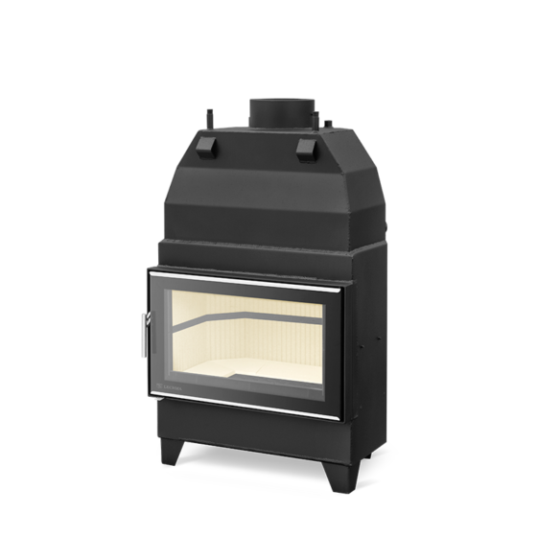
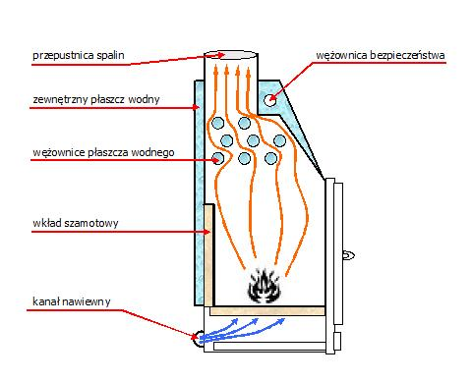
Miejscowe ogrzewacze pomieszczeń inne rodzaje c.d.
Źródło: http://www.lechma.com.pl/produkty/pl500-green/ html
Źródło: http://regiodom.pl/portal/instalacje/ogrzewanie/kominki-z-plaszczem-wodnym-ogrzewanie-eleganckie-ekologiczne-i-tanie

Slide 46
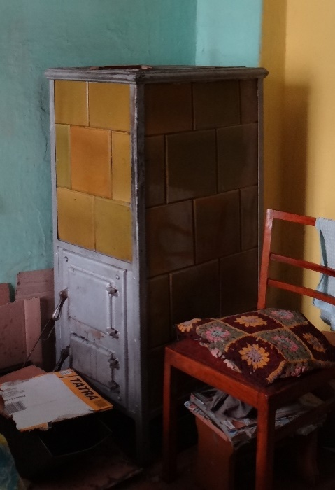
Miejscowe ogrzewacze pomieszczeń inne rodzaje c.d.
Piec kaflowy starego typu
Piec kaflowy „nowoczesny”
https://www.kominki-godzic.pl/inspiracje-kaflowe/nowoczesne-piece-z-kafli/?gclid=EAIaIQobChMIsOjKsc-g-wIVQkeRBR3Ocg1rEAAYASAAEgKts_D_BwE

Slide 47
Miejscowe ogrzewacze pomieszczeń inne rodzaje c.d.
http://www.salonsobkowiak.pl/

Slide 48
Miejscowe ogrzewacze pomieszczeń kryteria sprawności i emisji zanieczyszczeń

Slide 49
Miejscowe ogrzewacze pomieszczeń kryteria sprawności i emisji zanieczyszczeń c.d.

Slide 50
Wymagania mazowieckiej uchwały antysmogowej dot. miejscowych ogrzewaczy pomieszczeń - § 6

Slide 51
Wymagania mazowieckiej uchwały antysmogowej dot. miejscowych ogrzewaczy pomieszczeń - § 7 c.d.

Slide 52
Wymagania mazowieckiej uchwały antysmogowej dot. miejscowych ogrzewaczy pomieszczeń - § 7 c.d.

Slide 53
Wymagania mazowieckiej uchwały antysmogowej dot. miejscowych ogrzewaczy pomieszczeń - § 7 c.d.

Slide 54
Wymagania mazowieckiej uchwały antysmogowej dot. miejscowych ogrzewaczy pomieszczeń - § 7 c.d.

Slide 55
Wymagania mazowieckiej uchwały antysmogowej dot. miejscowych ogrzewaczy pomieszczeń - § 7 c.d.

Slide 56
Wymagania mazowieckiej uchwały antysmogowej dot. miejscowych ogrzewaczy pomieszczeń - § 7 c.d.

Slide 57
Wymagania mazowieckiej uchwały antysmogowej dot. miejscowych ogrzewaczy pomieszczeń - § 7 c.d.

Slide 58
Wymagania mazowieckiej uchwały antysmogowej dot. miejscowych ogrzewaczy pomieszczeń - § 7 c.d.

Slide 59
KOMINY

Slide 60
Systemy kominowe, kominy, przewody kominowe - funkcje systemu kominowego -
Głównym zadaniem każdego systemu kominowego, związanym ze spalaniem paliw, jest wymuszenie ruchu gazów mające na celu:
bezpieczne odprowadzenie gazów spalinowych z komory paleniska poza obiekt budowlany,
doprowadzenie do paleniska odpowiedniej ilości powietrza,
Funkcją dodatkową jest rozproszenie szkodliwych produktów spalania w powietrzu atmosferycznym tak, aby nie wystąpiły strefy podwyższonych stężeń tych produktów mogące negatywnie oddziaływać na otoczenie.

Slide 61
Systemy kominowe, kominy, przewody kominowe - system kominowy -
System kominowy tworzą następujące elementy
1. Przewód kominowy (kanał kominowy) – przewód służący do:
odprowadzania na zewnątrz budynku produktów spalania paliw,
odprowadzania na zewnątrz budynku zanieczyszczonego powietrza,
doprowadzania powietrza do spalania w urządzeniach z zamkniętą komorą spalania.
2. Komin – konstrukcja przeznaczona do wyprowadzania zanieczyszczonego powietrza lub spalin do atmosfery w sposób zorganizowany.
3. Trójnik przyłączeniowy - część przewodu kominowego, służąca do wprowadzenia czopucha.
4. Czopuch - przewód łączący kanał kominowy z urządzeniem grzewczym.
5. Elementy konstrukcyjne

Slide 62
Systemy kominowe, kominy, przewody kominowe - system kominowy c.d. -

Slide 63
Systemy kominowe, kominy, przewody kominowe - podstawa działania -
Wymuszenie ruchu gazów w przewodzie kominowym jest realizowane dzięki powstającemu w nim podciśnieniu względem ciśnienia atmosferycznego, określanemu potocznie mianem "ciągu kominowego".
Jest ono efektem działania sił hydrostatycznych związanych z różnicą gęstości słupa gazów w przewodzie kominowym i poza nim.

Slide 64
Przeglądy kominiarskie - podstawy prawne przeglądów kominiarskich
W art. 62 ust. 1 pkt 1c ustawy Prawo budowlane (Dz. U. 2023 poz. 682) zapisano, że obiekty budowlane powinny być w czasie ich użytkowania poddawane przez właściciela lub zarządcę kontroli okresowej polegającej na sprawdzeniu między innymi stanu technicznego instalacji gazowych oraz przewodów kominowych co najmniej raz w ciągu roku.
Z kontroli, o których mowa w art. 62 ust. 1, osoba przeprowadzająca kontrolę sporządza protokół (art. 62a.1)

Slide 65
Przeglądy kominiarskie - podstawy prawne przeglądów kominiarskich c.d.
W par. 34.1 ust. 1 rozporządzenia Ministra Spraw Wewnętrznych i Administracji ws. Ochrony przeciwpożarowej budynków, innych obiektów budowlanych i terenów (Dz. Dz. U. 2023 poz. 822) określono, że w obiektach lub ich częściach, w których odbywa się proces spalania paliwa stałego, ciekłego lub gazowego, usuwa się zanieczyszczenia z przewodów dymowych i spalinowych w okresach ich użytkowania:
1) od palenisk zakładów zbiorowego żywienia i usług gastronomicznych – co najmniej raz w miesiącu, jeżeli przepisy miejscowe nie stanowią inaczej;
2) od palenisk opalanych paliwem stałym niewymienionych w pkt 1) – co najmniej raz na 3 miesiące;
3) od palenisk opalanych paliwem płynnym i gazowym niewymienionych w pkt 1 – co najmniej raz na 6 miesięcy.

Slide 66
Przeglądy kominiarskie - podstawy prawne przeglądów kominiarskich c.d.
W par. 34.1 ust. 2 określono, że w obiektach lub ich częściach, o których mowa w ust. 1, usuwa się zanieczyszczenia z przewodów wentylacyjnych co najmniej raz w roku, jeżeli większa częstotliwość nie wynika z warunków użytkowych.
W par. 34.1 ust. 3 wskazano, że czynności, o których mowa w ust. 1 i 2, wykonują osoby posiadające kwalifikacje kominiarskie.
W par. 34.1 ust. 4 określono, że przepisu ust. 3 nie stosuje się przy usuwaniu zanieczyszczeń z przewodów dymowych, spalinowych i wentylacyjnych budynków mieszkalnych jednorodzinnych oraz obiektów budowlanych budownictwa zagrodowego i letniskowego.

Slide 67
Przeglądy kominiarskie - podstawy prawne przeglądów kominiarskich c.d.
W Par. 19 ust. 2 rozporządzenia Ministra Spraw Wewnętrznych i Administracji w sprawie warunków technicznych użytkowania budynków mieszkalnych (Dz. U. 1999 nr 74 poz. 836) określono, że użytkownik lokalu mieszkalnego wyposażonego w przewody i kanały dymowe lub spalinowe oraz wentylacyjne jest obowiązany:
zapewniać ich sprawność techniczną i użytkową,
w przypadku wystąpienia objawów świadczących o zagrożeniu bezpieczeństwa osób lub mienia - zaniechać użytkowania instalacji gazowej i podjąć stosowne działania zaradcze oraz poinformować właściwe służby i właściciela o wystąpieniu zagrożenia,
systematycznie wykonywać czynności konserwacyjne,
informować właściciela budynku o niewłaściwym funkcjonowaniu urządzeń spalinowych, dymowych lub wentylacyjnych.
W par. 19 ust. 3 określono, że użytkownik lokalu korzystający z przewodów i kanałów dymowych lub spalinowych oraz wentylacyjnych może powierzać naprawę i konserwację tych urządzeń wyłącznie osobom posiadającym świadectwa kwalifikacyjne określone w odrębnych przepisach.

Slide 68
Przeglądy kominiarskie - podstawy prawne przeglądów kominiarskich c.d.
Przegląd stanu przewodów kominowych może być także przeprowadzony z urzędu. Zgodnie z Art. 62 ust. 3 ustawy Prawo budowlane organ nadzoru budowlanego w razie stwierdzenia nieodpowiedniego stanu technicznego obiektu budowlanego lub jego części - mogącego spowodować zagrożenie życia lub zdrowia ludzi, bezpieczeństwa mienia bądź środowiska - nakazuje przeprowadzenie kontroli, może także zażądać przedstawienia ekspertyzy stanu technicznego obiektu lub jego części.
Ekspertyza taka jest wykonywana na koszt właściciela obiektu poddawanego kontroli.

Slide 69
Przeglądy kominiarskie - podstawy prawne przeglądów kominiarskich c.d.
Przeglądy w budynkach wspólnot mieszkaniowych
Pojęcie „zarządca obiektu budowlanego” wymienione jako podmiot odpowiedzialny w Prawie budowlanym, zgodnie z wykładnią NSA przedstawioną w wyroku z dnia 25 lipca 2008 r., sygn. II OSK 1214/07, w przypadku budynków należących do wspólnoty mieszkaniowej oznacza wspólnotę, a nie administratora budynku.
Przeprowadzane na terenie wspólnoty mieszkaniowej przeglądy mogą dotyczyć instalacji, które znajdują się w lokalach indywidualnych - poza częścią wspólną. Jest to sytuacja, w której wspólnota narusza prawo własności, sprawując funkcję kontrolną w stosunku do właścicieli lokali w zakresie wykorzystywanej przez nich instalacji.

Slide 70
Przeglądy kominiarskie - podstawy prawne przeglądów kominiarskich c.d.
Uprawnienie do podjęcia działań kontrolnych w prywatnych lokalach wspólnoty mieszkaniowej umożliwiają:
Art. 13 ust. 2 Ustawy o własności lokali (Dz. U. 1994 nr 85 poz. 388) który stanowi, że na żądanie zarządu właściciel lokalu jest obowiązany zezwalać na wstęp do lokalu, ilekroć jest to niezbędne do przeprowadzenia konserwacji, remontu albo usunięcia awarii w nieruchomości wspólnej, a także w celu wyposażenia budynku, jego części lub innych lokali w dodatkowe instalacje.
Par. 17 ust. 2 pkt. 8 rozporządzenia Ministra Spraw Wewnętrznych i Administracji w sprawie warunków technicznych użytkowania budynków mieszkalnych (Dz. U. 1999 nr 74 poz. 836) który nakazuje użytkownikowi lokalu udostępniać lokal w celu przeprowadzenia przez odpowiednie służby kontroli instalacji i urządzeń gazowych, przewodów i kanałów spalinowych, wentylacyjnych, a także innych instalacji i urządzeń, oraz ściśle wykonywać zalecenia pokontrolne.
W razie odmowy udostępnienia lokalu dla celów kontroli, ze względu na brak jednoznacznych uregulowań, wspólnota musi zazwyczaj uzyskiwać dostęp do lokalu poprzez nakaz sądowy.

Slide 71
Przeglądy kominiarskie - podstawy prawne przeglądów kominiarskich c.d.
Za nie przeprowadzenie rocznej kontroli kominów, powiatowy inspektor nadzoru budowlanego może ukarać podmiot odpowiedzialny mandatem w wysokości do 500 zł.
Za zaniedbanie w ich oczyszczaniu można zostać ukaranym grzywną do 5 tysięcy złotych, nałożoną w trybie sądowego postępowania w sprawach o wykroczenia.
Sankcją za brak nadzoru nad przewodami kominami może się stać odmowa wypłacenia odszkodowania z tytułu pożaru, w przypadku gdy nie podlegały one wymaganym czynnościom kontrolnym lub oczyszczaniu okresowemu.

Slide 72
Przeglądy kominiarskie
Sprawdzenie wykonania zaleceń z poprzedniej kontroli,
Badanie drożności przewodów kominowych,
Badanie:
liczby palenisk gazowych lub węglowych oraz kratek wentylacyjnych podłączonych do jednego przewodu kominowego,
stanu technicznego drzwiczek rewizyjnych, łączników, rur zapiecowych,
prawidłowości zainstalowania i sprawności działania kratek wentylacyjnych,
dostępu powietrza zewnętrznego koniecznego do prawidłowej cyrkulacji powietrza w lokalu,
urządzeń wymuszających ciąg kominowy w przypadku gdy paleniska pracują w pomieszczeniach wyposażonych w grawitacyjną wentylację zbiorczą.
Badanie prawidłowości ciągu kominowego (w tym z użyciem anemometru).

Slide 73
Przeglądy kominiarskie c.d.
Badanie stanu technicznego kominów ponad dachem, w tym:
głowic kominowych,
ścian kominowych nad dachem i na strychu,
nasad kominowych,
prawidłowości wylotów przewodów.
Badanie prawidłowości dostępu do przeprowadzania kontroli przewodów kominowych, w tym stanu technicznego:
włazów, drabin, itp.,
ław kominiarskich.
Badanie szczelności przewodów kominowych (w tym z użyciem kamery inspekcyjnej).
Ocena innych nieprawidłowości mogących wpływać na zagrożenie bezpieczeństwa mieszkańców (luźne przedmioty znajdujące się na dachu, nieprawidłowo zamontowane anteny TV, zgromadzenie na strychu materiały łatwopalne).

Slide 74
Przeglądy kominiarskie - dokumentacja pokontrolna -
Po wykonaniu kontroli przewodów kominowych należy wypełnić protokół z okresowej kontroli przewodów kominowych (art. 62a.1 ustawy Prawo budowlane).
Zgodnie z par. 4 ust. 4 rozporządzenia Ministra Spraw Wewnętrznych i Administracji z dnia 16 sierpnia 1999 r. (Dz.U. 1999 nr 74 poz. 836) w sprawie warunków technicznych użytkowania budynków mieszkalnych powinien on zawierać określenie:
stanu technicznego elementów budynku objętych kontrolą,
rozmiarów zużycia lub uszkodzenia tych elementów,
zakresu robót remontowych i kolejności ich wykonywania,
metod i środków użytkowania elementów budynku narażonych na szkodliwe działanie wpływów atmosferycznych i niszczące działanie innych czynników,
zakresu niewykonanych robót remontowych zaleconych do realizacji w protokołach z poprzednich kontroli okresowych.
Podobne zalecenia zawiera także art. 62a.2 ustawy Prawo budowlane.

Slide 75
Przeglądy kominiarskie - postępowanie pokontrolne -
Zgodnie z art. 70. ust. 1. ustawy Prawo budowlane, właściciel, zarządca lub użytkownik obiektu budowlanego, na których spoczywają obowiązki w zakresie napraw, określone w przepisach odrębnych bądź umowach, są obowiązani w czasie lub bezpośrednio po przeprowadzonej kontroli, usunąć stwierdzone uszkodzenia oraz uzupełnić braki, które mogłyby spowodować zagrożenie życia lub zdrowia ludzi, bezpieczeństwa mienia bądź środowiska, a w szczególności katastrofę budowlaną, pożar, wybuch, porażenie prądem elektrycznym albo zatrucie gazem.
Art. 70 ust. 2. ustawy Prawo budowlane wskazuje, że obowiązek o którym mowa w ust. 1, powinien być potwierdzony w protokole z kontroli obiektu budowlanego. Osoba dokonująca kontroli jest obowiązana bezzwłocznie przesłać kopię tego protokołu do organu nadzoru budowlanego. Organ nadzoru budowlanego, po otrzymaniu kopii protokołu, przeprowadza bezzwłocznie kontrolę obiektu budowlanego w celu potwierdzenia usunięcia stwierdzonych uszkodzeń oraz uzupełnienia braków, o których mowa w ust. 1.

Slide 76
Przeglądy kominiarskie - postępowanie pokontrolne -
Art. 70 ust. 3. ustawy Prawo budowlane wskazuje, że Protokół, o którym mowa w ust. 2, dotyczący obiektu budowlanego, dla którego jest prowadzona książka obiektu budowlanego w postaci elektronicznej, przekazuje się za pomocą systemu c-KOB (informacje o zasadach funkcjonowania systemu Cyfrowej Książki Obiektu Budowlanego c-KOB są dostępne w ustawie Prawo budowlane w artykułach 60f ÷ 62b)

Slide 77
Przeglądy kominiarskie - system teleinformatyczny -
Akty prawne
Prawo Budowlane Dz. U. 2023 poz. 682 z dnia 14.04.2023 art. 62a
ust. 1: Z kontroli, o których mowa w art. 62 ust. 1, osoba przeprowadzająca kontrolę sporządza protokół.
ust. 5: Protokół, o którym mowa w ust. 1, w zakresie kontroli przewodów kominowych (dymowych, spalinowych i wentylacyjnych) przeprowadzanej na podstawie art. 62 ust. 1 pkt 1 lit. c, jest sporządzany w formie dokumentu elektronicznego, z wykorzystaniem systemu teleinformatycznego obsługującego centralną ewidencję emisyjności budynków, o której mowa w art. 27a ust. 1 ustawy z dnia 21 listopada 2008 r. o wspieraniu termomodernizacji i remontów oraz o centralnej ewidencji emisyjności budynków (Dz. U. z 2022 r. poz. 438, 1561, 1576, 1967 i 2456).
ust. 6: Minister właściwy do spraw budownictwa, planowania i zagospodarowania przestrzennego oraz mieszkalnictwa określi wzór protokołu, o którym mowa w ust. 5, w formie dokumentu elektronicznego w rozumieniu ustawy z dnia 17 lutego 2005 r. o informatyzacji działalności podmiotów realizujących zadania publiczne.

Slide 78
Przeglądy kominiarskie - system teleinformatyczny -
Akty prawne c.d.
Komunikat Ministra Rozwoju i Technologii z dnia 27 kwietnia 2023 r. Dz. U. 2023 poz. 833 w sprawie określenia dnia wdrożenia rozwiązań technicznych umożliwiających sporządzanie protokołu kontroli z wykorzystaniem systemu teleinformatycznego obsługującego centralną ewidencję emisyjności budynków, na zasadach, o których mowa w art. 62a ust. 5 i 6 ustawy - Prawo budowlane.
Na podstawie art. 18 pkt 7 ustawy z dnia 28 października 2020 r. o zmianie ustawy o wspieraniu termomodernizacji i remontów oraz niektórych innych ustaw (Dz. U. poz. 2127) ogłasza się, co następuje:
Dzień wdrożenia rozwiązań technicznych umożliwiających sporządzanie protokołu kontroli z wykorzystaniem systemu teleinformatycznego obsługującego centralną ewidencję emisyjności budynków, na zasadach, o których mowa w art. 62a ust. 5 i 6 ustawy z dnia 7 lipca 1994 r. – Prawo budowlane (Dz. U. z 2023 r. poz. 682 i 553), określa się na 1 sierpnia 2023 r.

Slide 79
Przeglądy kominiarskie - system teleinformatyczny -
Akty prawne c.d.
Komunikat Ministra Rozwoju i Technologii z dnia 21 lipca 2023 r. Dz. U. 2023 poz. 1441 zmieniający komunikat w sprawie określenia dnia wdrożenia rozwiązań technicznych umożliwiających sporządzanie protokołu kontroli z wykorzystaniem systemu teleinformatycznego obsługującego centralną ewidencję emisyjności budynków, na zasadach, o których mowa w art. 62a ust. 5 i 6 ustawy - Prawo budowlane.
Na podstawie art. 18 pkt 7 ustawy z dnia 28 października 2020 r. o zmianie ustawy o wspieraniu termomodernizacji i remontów oraz niektórych innych ustaw (Dz. U. poz. 2127) w komunikacie Ministra Rozwoju i Technologii z dnia 27 kwietnia 2023 r. w sprawie określenia dnia wdrożenia rozwiązań technicznych umożliwiających sporządzanie protokołu kontroli z wykorzystaniem systemu teleinformatycznego obsługującego centralną ewidencję emisyjności budynków, na zasadach, o których mowa w art. 62a ust. 5 i 6 ustawy – Prawo budowlane (Dz. U. poz. 833) wyrazy „1 sierpnia” zastępuje się wyrazami „18 września”.

Slide 80
Przeglądy kominiarskie - system teleinformatyczny -
Akty prawne c.d.
Ustawa z dnia 17 lutego 2005 Dz.U. 2005 nr 64 poz. 565 z późniejszymi zmianami (Dz.U. 2023 poz. 57 o działalności podmiotów realizujących zadania publiczne)
Art. 3. Użyte w ustawie określenia oznaczają:
1) informatyczny nośnik danych – materiał lub urządzenie służące do zapisywania, przechowywania i odczytywania danych w postaci cyfrowej;
2) dokument elektroniczny – stanowiący odrębną całość znaczeniową zbiór danych uporządkowanych w określonej strukturze wewnętrznej i zapisany na informatycznym nośniku danych;

Slide 81
Mistrzowie Kominiarscy - komunikat
https://izbakominiarzy.pl/tag/centralna-ewidencja-emisyjnosci-budynkow-ceeb/

Slide 82
Przeglądy kominiarskie - kluczowe akty prawne -
Dz. U. 2023 poz. 682 z dnia 14.04.2023 art. 62 i 62a- Ustawa prawo budowlane.
Dz. U. 2023 poz. 822 - Obwieszczenie Ministra Spraw Wewnętrznych i Administracji z dnia 21 marca 2023 r. w sprawie ogłoszenia jednolitego tekstu rozporządzenia Ministra Spraw Wewnętrznych i Administracji w sprawie ochrony przeciwpożarowej budynków, innych obiektów budowlanych i terenów.
Dz. U. 1994 nr 85 poz. 388 – Ustawa o własności lokali, z późniejszymi zmianami.
Dz. U. 1997 nr 129 poz. 844 – Rozporządzenie Ministra Pracy i Polityki Socjalnej w sprawie ogólnych przepisów bezpieczeństwa i higieny pracy, z późniejszymi zmianami.
Dz.U. 1999 nr 74 poz. 836 – Rozporządzenie Ministra Infrastruktury z dnia 16 sierpnia 1999 r. w sprawie warunków technicznych użytkowania budynków mieszkalnych, z późniejszymi zmianami.
Dz. U. 2002 nr 75 poz. 690 – Rozporządzenie Ministra Infrastruktury w sprawie warunków technicznych jakim powinny odpowiadać budynki i ich usytuowanie, z późniejszymi zmianami.

